Slide 1
FOSSLight Roadmap
LG Electronics

Slide 2
FOSSLight Hub 2023

Slide 3
FOSSLight Hub 2023 업데이트 일정
# NVD Data Feed > REST API 변경
# CVE 목록 출력
# 패치 링크 출력
# 패치 적용된 CVE 제외 max score 출력
보안취약점 기능 개선
# UI 업그레이드 # Dashboard 개선
UX 개선
1Q
3Q
2Q
4Q
요구사항 분석 및 설계
SBOM 기능 강화
# 고지 의무 상관없이 고지문 출력
# 종속성 관계 추가
# CycloneDX 양식 지원

Slide 4
SBOM 기능 강화

Slide 5
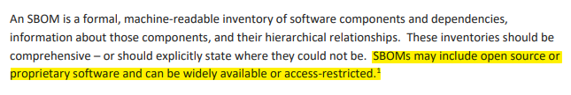
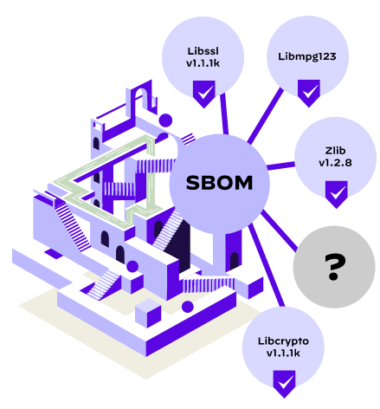
고지 의무 상관 없이 BOM 내용 출력
What is an SBOM?
Proprietary software
https://www.ntia.gov/files/ntia/publications/sbom_at_a_glance_apr2021.pdf

Slide 6
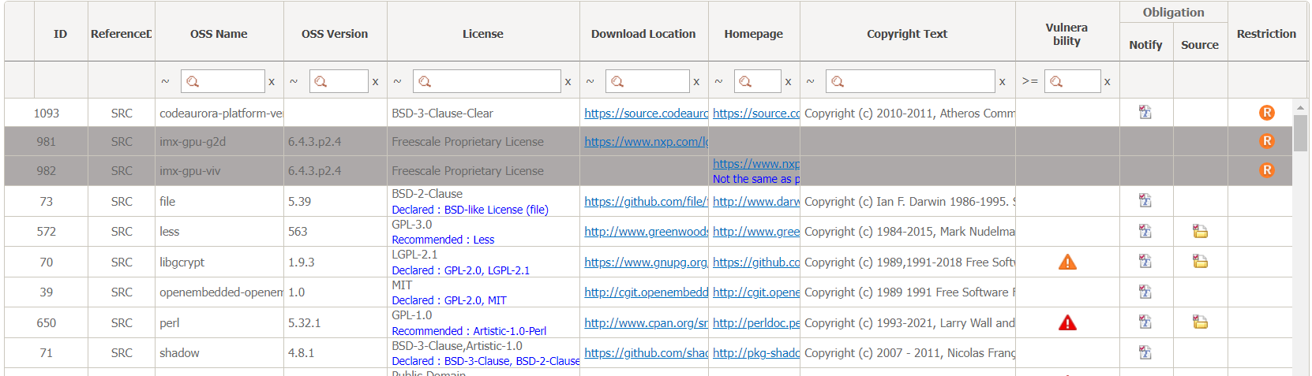
고지 의무 상관 없이 BOM 내용 출력
AS-IS

Slide 7
고지 의무 상관 없이 BOM 내용 출력
TO-BE

Slide 8
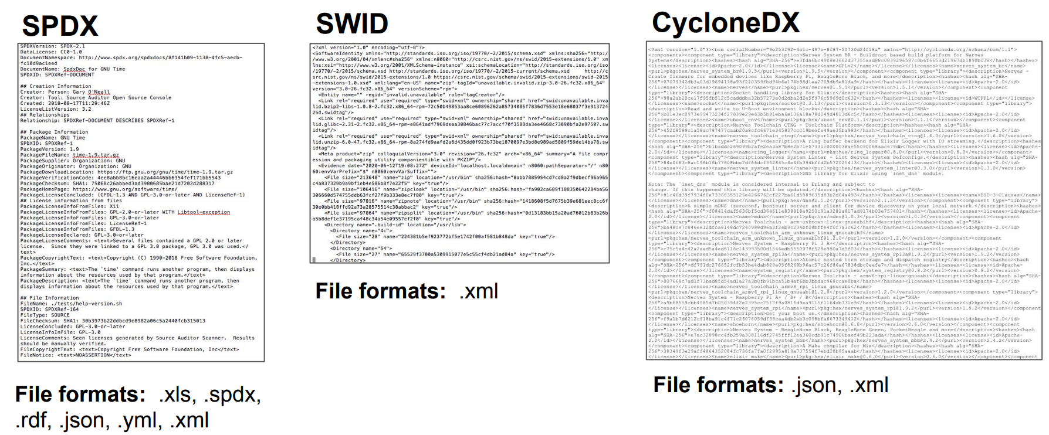
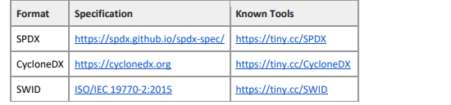
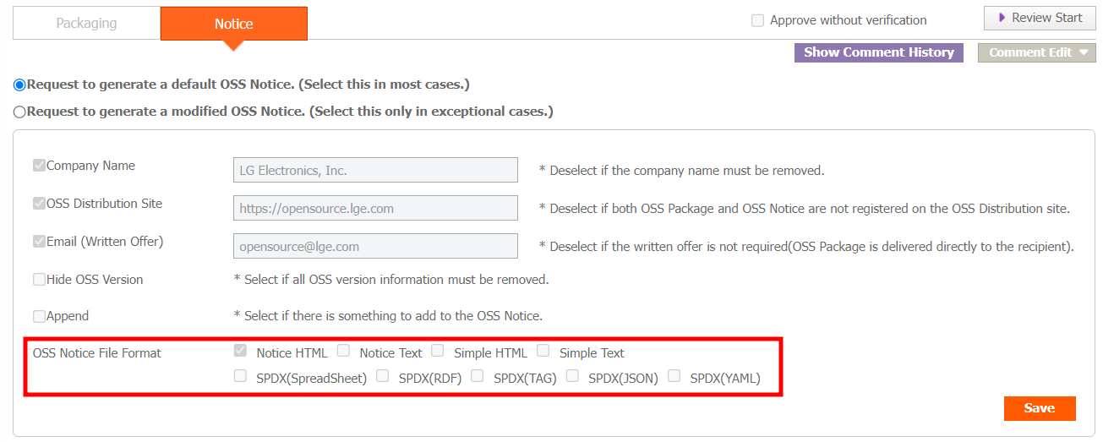
CycloneDX 양식 지원
SBOM formats
https://www.ntia.doc.gov/files/ntia/publications/ntia_sbom_formats_energy_brief_2021.pdf

Slide 9
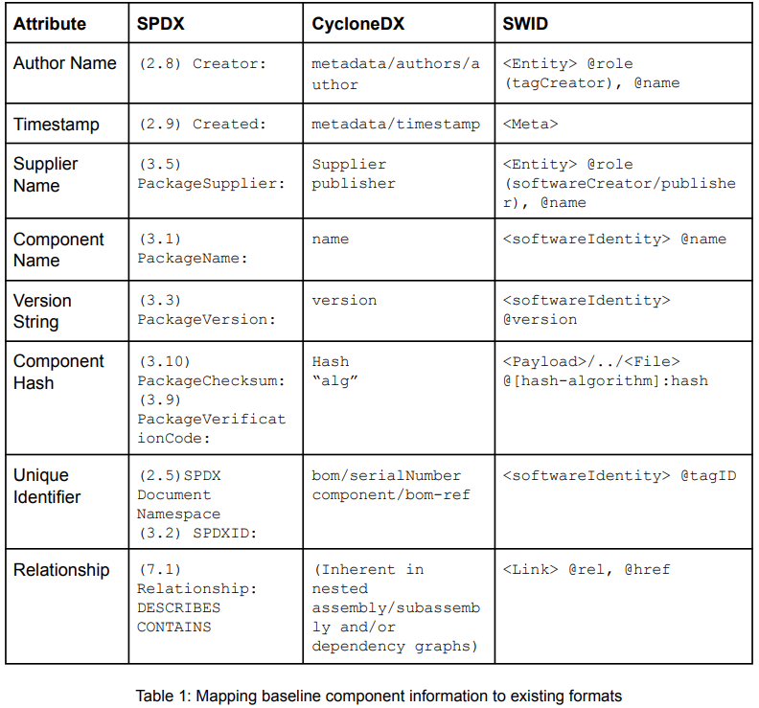
종속성 관계 추가
SBOM 주요 목적
To uniquely and unambiguously identify software components and their relationships to one another.
Baseline Attributes of SBOM
추가 지원 필요
https://www.ntia.gov/files/ntia/publications/ntia_sbom_framing_2nd_edition_20211021.pdf

Slide 10
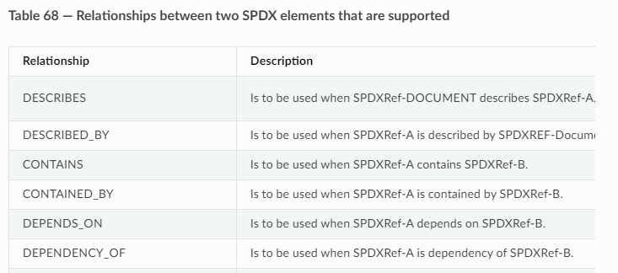
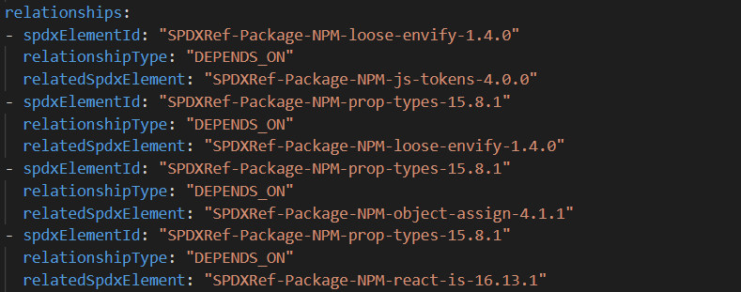
종속성 관계 추가
TO-BE
SPDX 2.3 Chapter 11. Relationships between SPDX elements information
Dependency 분석 결과 패키지별 의존 패키지 관계 추가 출력

Slide 11
UI/UX 개선

Slide 12
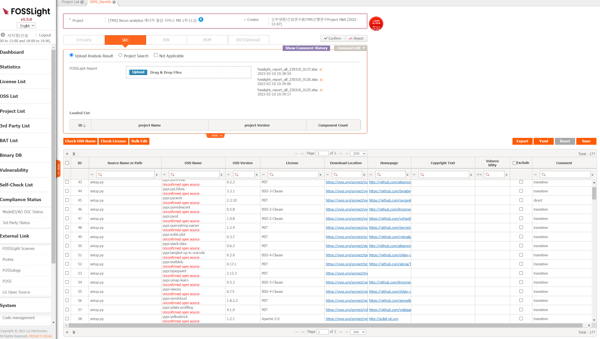
전체적인 UI 업그레이드
AS-IS

Slide 13


